Slide 1
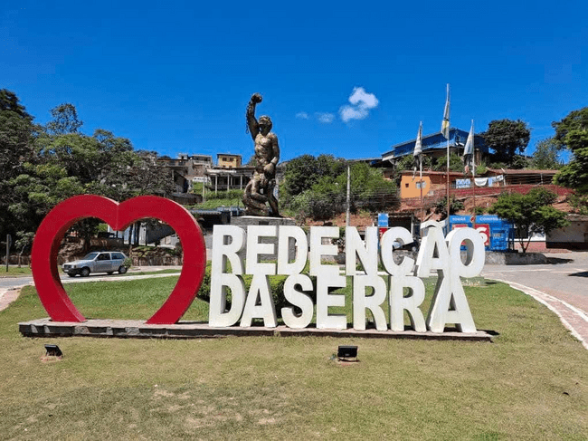
REDENÇÃO DA SERRA

Slide 2
SOBRE A CIDADE NÚMERO DE HABITANTES
Em 2024, a população estimada de Redenção da Serra (SP) é de 4.611 habitantes, segundo o IBGE.
A ESCOLA - ATENDIMENTO
Nossa cidade possui uma instituição de educação infantil, EMEI Prof.ª EDNA REGINA DE OLIVEIRA E SILVA, vinculada a EMEIEF Prof.ª EDNA REGINA DE OLIVEIRA E SILVA onde são atendidas 76 crianças da zonas rural e 24 da zona urbana, nos períodos matutino com quatro salas de aula, duas primeiras etapas, duas segundas etapas e vespertino, uma primeira etapa e uma segunda etapa

Slide 3
LUCAS DIVANIR ROSELI CÍNTIA EDNA
Lucas Nogueira – Secretário Municipal de Educação, desde 2021, quatro anos.
Divanir Moraes- Secretário Municipal de Cultura,
Roseli Rosa – Diretora da Escola de Educação Infantil, desde 2020, 5 anos- 24 anos na rede.
Cíntia Faria – Professora de Educação Infantil, 16 anos na rede.
Edna Medeiros – Professora de Educação Infantil, 9 anos na rede.

Slide 4
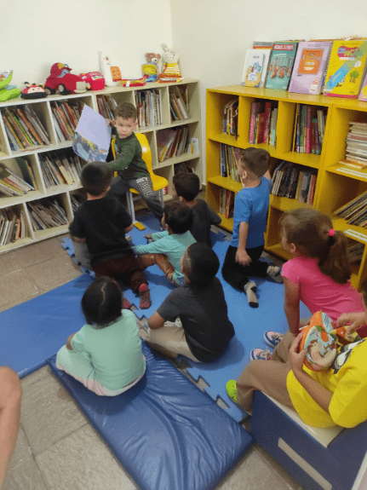
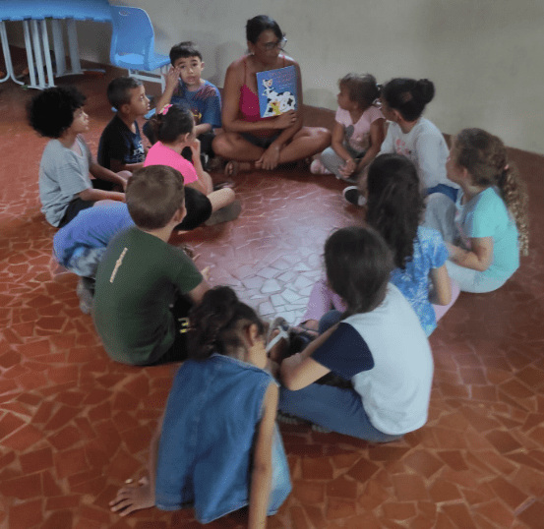
Algumas de nossas práticas
Leitura feita pelas crianças.
Estimular a curiosidade e o interesse pela leitura, a partir da capa do livro, título, autor e ilustrador.

Slide 5
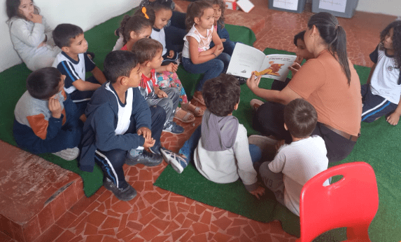
Escolha de livros de qualidade leitura diária

Slide 6
EMBASAMENTO DAS PRÁTICAS
Amarilha (2012) afirma que reconhecer e interpretar… por meio das narrativas por imagens contribui para o desenvolvimento de alguns aspectos do leitor, como a capacidade de observação e análise. Deste ângulo, deve-se reconhecer que nos primeiros estágios de leitura as imagens são tão importantes quanto as palavras‖ (AMARILHA, 2012, p. 41).
AMARILHA, Marly. Estão mortas as fadas? Literatura infantil e prática pedagógica. Petrópolis, RJ: Vozes, 2012.
Kleiman (1996) afirma que o ensino na escola deve promover uma atitude de expectativa prévia em relação ao texto, incentivando os alunos a adotarem uma postura ativa e curiosa antes mesmo de iniciar a leitura. Essa expectativa prévia pode ser cultivada por meio de estratégias como a análise do título, capa do livro, autor e gênero literário. Isso permite que os alunos se tornem leitores mais críticos.
KLEIMAN, Ângela. Leitura: ensino e pesquisa. 2. ed. Campinas: Pontes, 1996.
As experiências com a literatura infantil, propostas pelo educador, mediador entre os textos e as crianças, contribuem para o desenvolvimento do gosto pela leitura, do estímulo à imaginação do conhecimento de mundo (BNCC, p. 46 ).

Slide 7
Práticas de leitura para as crianças têm um grande valor em si mesmas, não sendo sempre necessárias atividades subsequentes, como desenho dos personagens, a resposta de perguntas sobre a leitura, dramatização das histórias etc. Tais atividades só devem se realizar quando fizerem sentido e como parte de um projeto amplo. Caso contrário, pode-se oferecer uma ideia distorcida do que é.
BRASIL, 1998, v. 3, p. 130
As experiências com a literatura infantil, propostas pelo educador, mediador entre os textos e as crianças, contribuem para o desenvolvimento do gosto pela leitura, do estímulo à imaginação do conhecimento de mundo (BNCC, p. 42 ).
Habilidades desenvolvidas
Demonstrar interesse ao ouvir histórias lidas ou contadas, observando ilustrações e os movimentos de leitura do adulto leitor (modo de segurar o portador e de virar as páginas) (EI01EF03)
Recontar histórias ouvidas para produção de reconto escrito, tendo o professor como escriba. (EI03EF05)
Escolher e folhear livros, procurando orientar-se por temas e ilustrações e tentando identificar palavras conhecidas. (EI03EF03)
https://www.gov.br/mec/pt-br/escola-em-tempo-integral/BNCC_EI_EF_110518_versaofinal.pdf

Slide 8
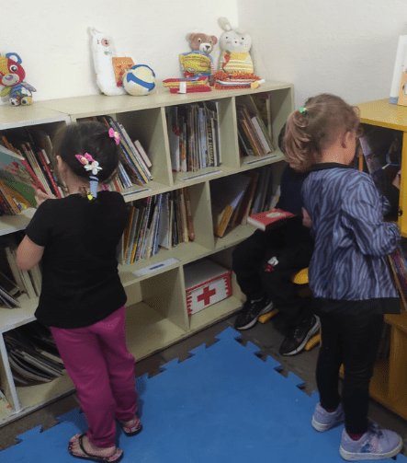
INTENÇÃO DE NOVAS PRÁTICAS
Avaliação do desenvolvimento do comportamento leitor através da observação.
Observar as crianças
Registrar as atividades e comportamentos nos momentos de apreciação literária
Conversar com os alunos sobre suas preferências, gênero, título, autor e ilustrador
Fazer boas perguntas
Elaborar relatórios
Refletir sobre a eficácia das intervenções adotadas
Escolha dos livros, preferência por gêneros.

Slide 9
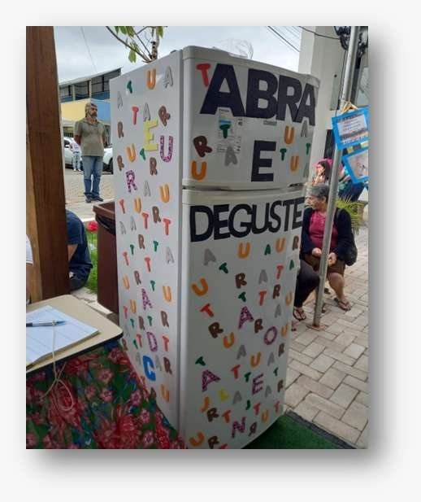
Empréstimo de livros para as famílias.
Durante o nosso evento Festa Literária observamos o interesse dos adultos na busca por livros. Conversando entre nós notamos a possibilidade de providenciar um acervo para jovens e adultos e disponibilizar o empréstimo para as famílias das nossas crianças, incentivando e desenvolvendo o comportamento leitor, não somente das crianças mas de toda a família.
Geladeira Literária para as famílias

Slide 10
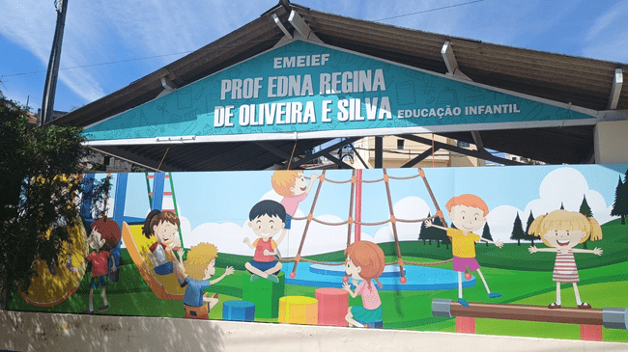
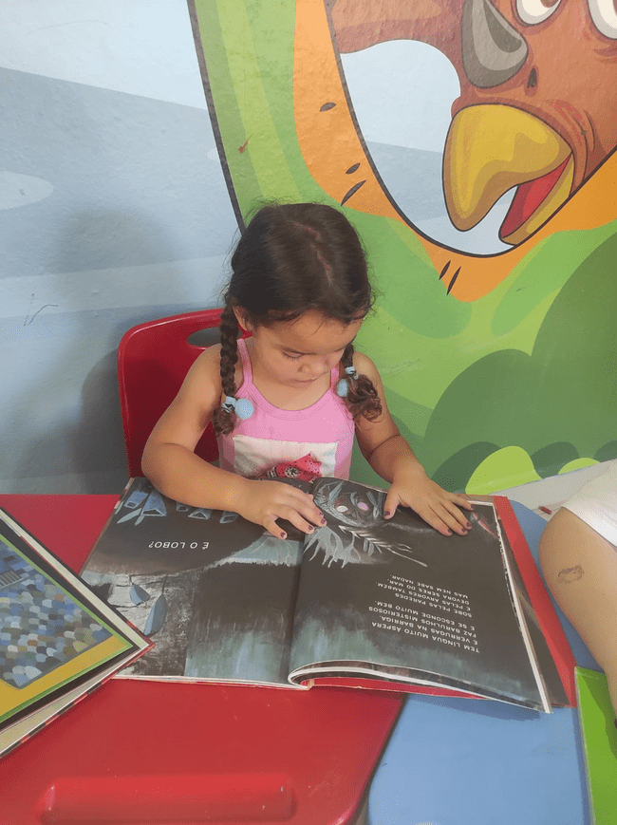
Finalizando...
“Meus filhos terão computadores, sim, mas antes terão livros. Sem livros, sem leitura, nossos filhos serão incapazes de escrever inclusive a própria história”. — Bill Gates

